Slide 1
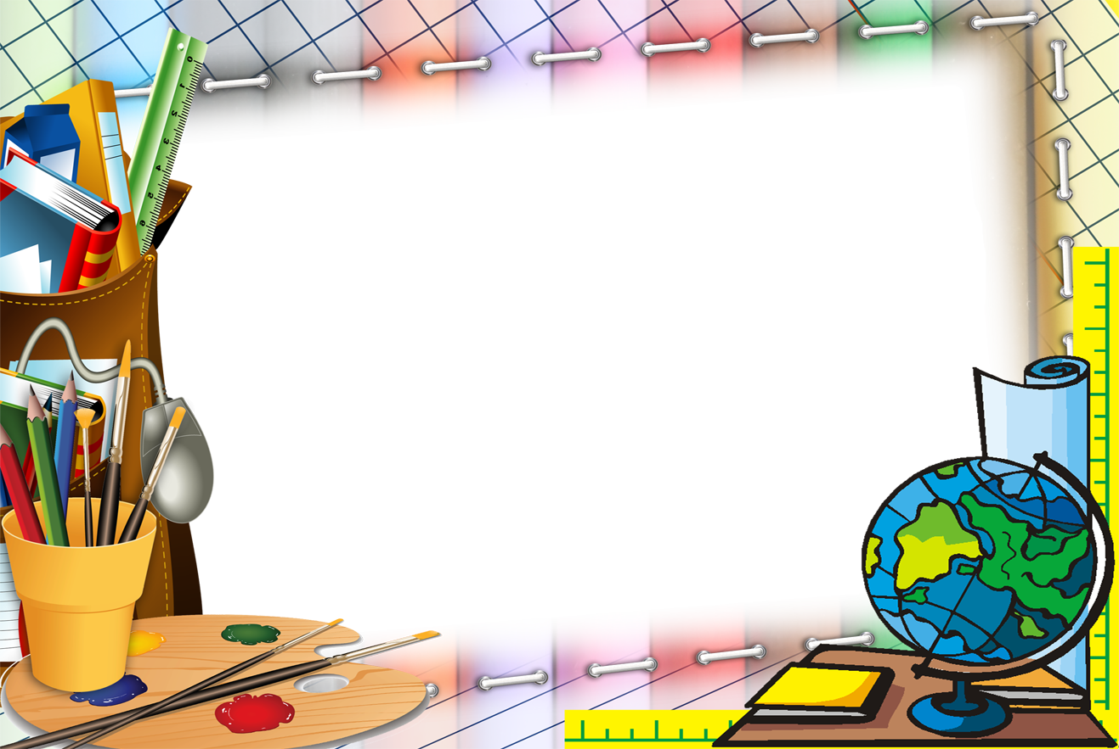
Matematika
2-sinf

Slide 2
Mavzu:
Butunning bo‘laklari
(yarmi)

Slide 3
Mustaqil topshiriqni tekshirish:
(146-bet. 6-topshiriq)

Slide 4
6.
Narsalar nechta bo‘lakka bo‘lingan? Ularni chizamiz va har birining bittadan bo‘lagini bo‘yaymiz. (146-bet)

Slide 5
Pishiriqni 2 ta teng bo‘lakka bo‘lamiz. Har bir bo‘lak pishi-riqning yarmi yoki ikkidan biri deyiladi.

Slide 6
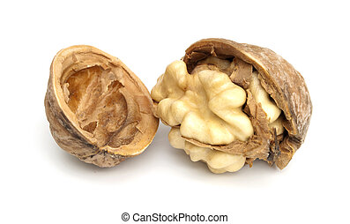
1.
Yong‘oqning qaysi bo‘lagi uning ikkidan
biriga teng? (147-bet)

Slide 7
2.
Shaklning qanday bo‘laklari bo‘yalgan? Chizamiz. (147-bet)

Slide 8
3.
Har bir qovoqning massasi necha kilogramm?
Yechish:
9
9
10+10+3=
23 kg
23-5=
18 kg
18:2=
9 kg
Javob: har bir qovoqning massasi 9 kg.

Slide 9
4.
Qaysi shakllarning yarmi bo‘yalgan? (147-bet)

Slide 10
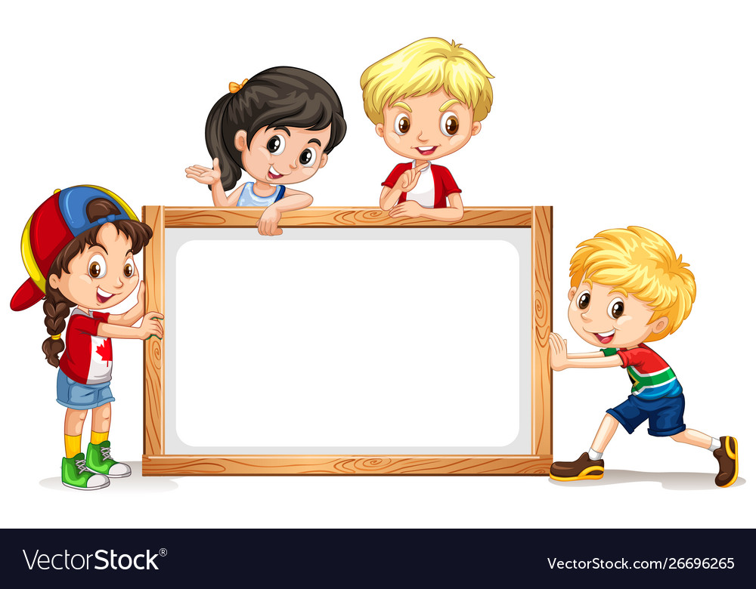
Mustaqil topshiriq:
(147-bet. 5-topshiriq)

Slide 11
5.
Shakllarni chizib, har birining yarmini bo‘yaymiz. (147-bet)

Slide 12
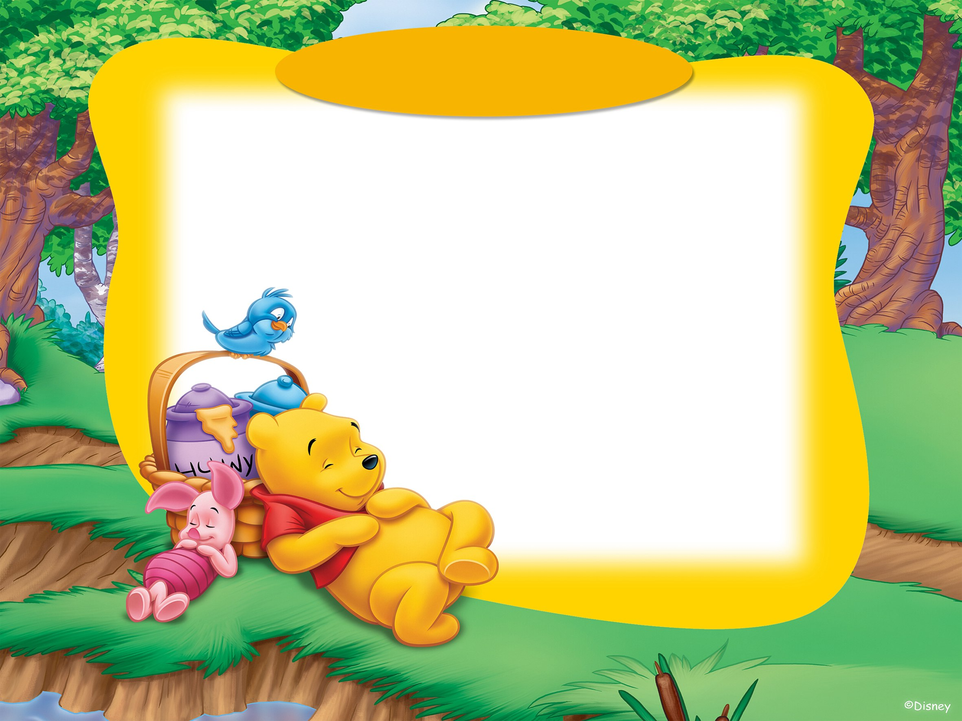
E’tiboringiz
uchun rahmat!

